Slide 1
Дорожная карта по переходу к ПМО
МАОУ Гимназия № 116
Надеева Елена Павловна
Тропина Анастасия Владимировна

Slide 2
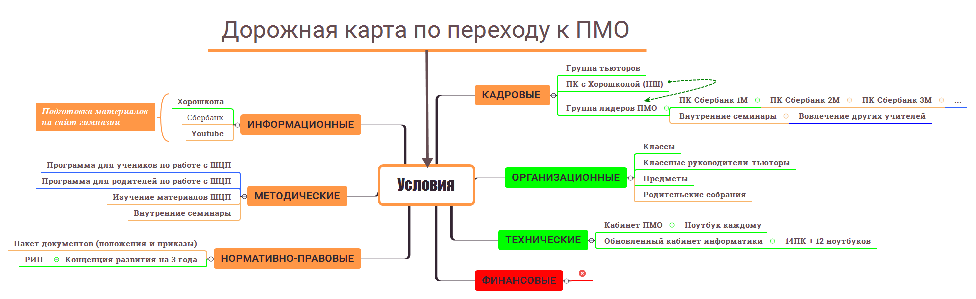
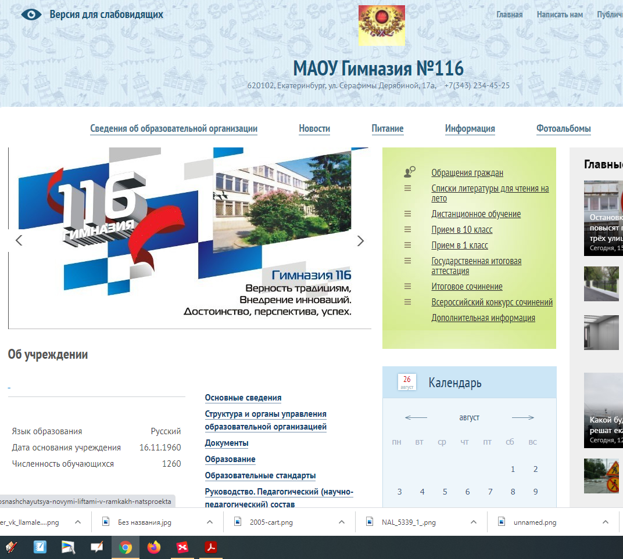


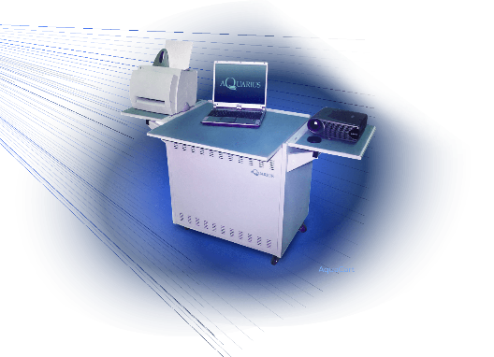



5а,б →5-7

Slide 3
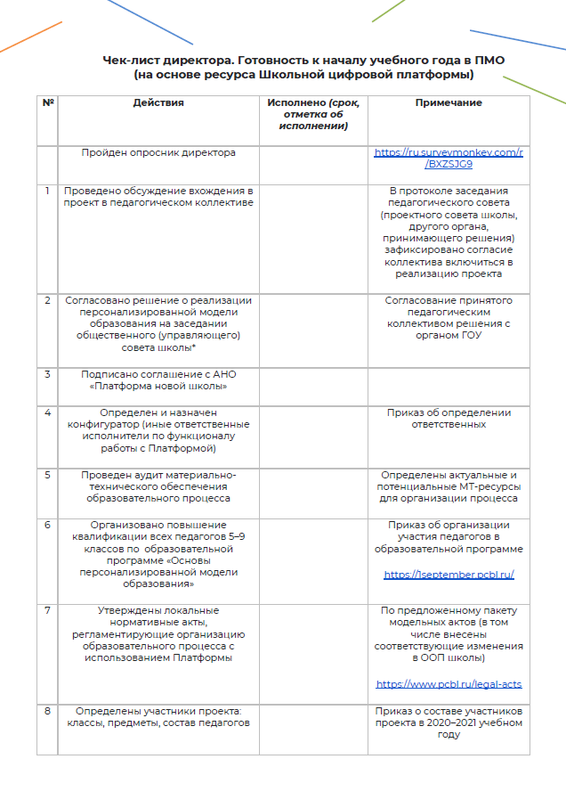
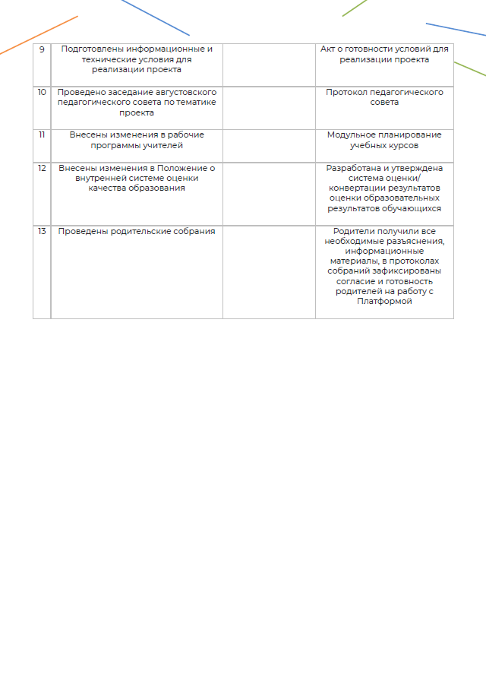
Условий – 13
Выполнено – 7
В процессе – 5
Не выполнено - 1

